Slide 1
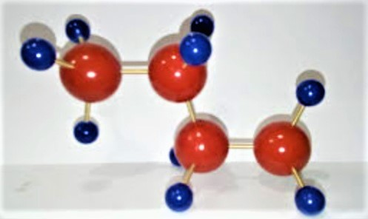
Fizika
9
sinf
Amaliy mashg‘ulot №1.
Mavzu: Molekulalarning o‘lchamlarini baholash.
O‘qituvchi:
Toshkent shahar Uchtepa tumani 287-maktab fizika fani o‘qituvchisi
Xo‘jayeva Maxtuma Ziyatovna.

Slide 2
Mexanik model asosida molekulaning o‘lchamini baholash
Maqsad: eng katta yuzaga yoyilganda moy qatlamining qalinligi, bitta molekula diametriga yaqin deb qilingan (gipotezani) tasavvurni mexanik model asosida tekshirish.
Kerakli jihozlar: chizg‘ich, oq qog‘oz, no‘xat donalari, menzurka.

Slide 3
Ishni bajarish tartibi
1. Oq qog‘ozga to‘g‘ri to‘rtburchak chizing. Uning o‘lchamlarini chizg‘ich yordamida o‘lchang (bo‘yi va eni) .Chizilgan yuzani aniqlab oling.
2. Chizilgan to‘gri to‘rtburchak ustini bir tekis qilib (zich qilib) no‘xat donalari bilan to‘ldiring. No‘xat donalari chizilgan to‘rtburchakdan tashqariga chiqib ketmasin.
3. To‘rtburchak ichidagi no‘xat donalarini menzurkaga soling. Menzurkaga solingan no‘xat donalarining hajmini o‘lchang.

Slide 4
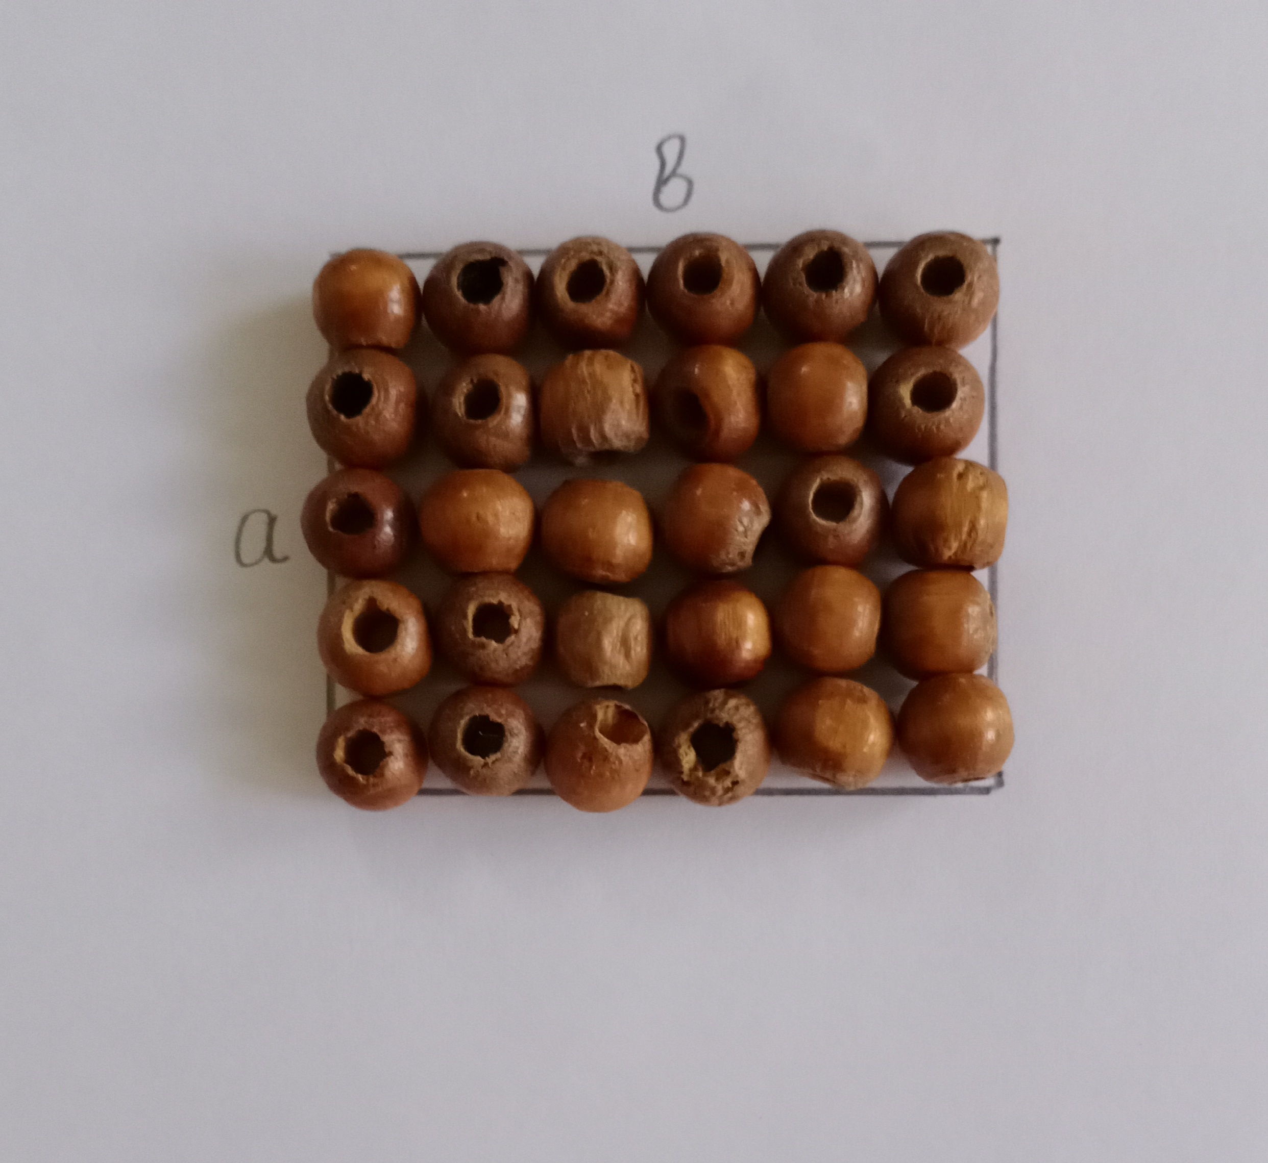
$a=4 cm b=5 cm$

Slide 5
4. $d=\frac{V}{S}$ ifodaga ko‘ra, no‘xatning chiziqli o‘lchamini toping.
5. No‘xat donalari ichidan 10 dona no‘xat donasini olib, ularni zich qilib bir to‘g‘ri chiziq ustiga qo‘ying. Chizg‘ich yordamida uning uzunligini o‘lchang. O‘lchangan uzunlikni 10 ga bo‘lsa, bitta no‘xatning chiziqli o‘lchami kelib chiqadi.
6. Olingan natijalar asosida o‘z xulosangizni yozing.

Slide 6
$n=10ta$

Slide 7
Amaliy mashg‘ulot. (qo‘shimcha) Xonadagi havoning zichligini, xonadagi gaz molekulalarning konsentratsiyasi va sonini hisoblash.
1. $V=a∙b∙c$ xonaning hajmi
2. $ρ=\frac{p∙M}{R∙T}$ xonadagi havoning zichligi
3. $n=\frac{p}{k∙T}$ konsentratsiyasi
4. $N=n∙V$ molekulalar soni

Slide 8
Natijalar asosida jadvalni to‘ldiring.
1 | Xonaning o‘lchamlari
2 | Xonadagi havoning temperaturasi
3 | Xonadagi havoning bosimi
4 | Xonaning hajmi
5 | Xonadagi havoning zichligi
6 | Xonadagi gaz molekulalarining konsentratsiyasi
7 | Xonadagi gaz molekulalarining soni
8 | Xonadagi havoning massasi

Slide 9
Mustaqil bajarish uchun topshiriqlar
1. Moddalar qanday zarralardan tashkil topgan?
2. Zaytun moyi molekulasining diametri tajribada qanday topilgan?
3. Amaliy mashg‘ulotni mustaqil bajarish va xulosa yozish.

